Slide 1
МУНИЦИПАЛЬНОЕ БЮДЖЕТНОЕ ДОШКОЛЬНОЕ ОБРАЗОВАТЕЛЬНОЕ УЧРЕЖДЕНИЕ ЦЕНТР РАЗВИТИЯ РЕБЕНКА – ДЕТСКИЙ САД № 37 МУНИЦИПАЛЬНОГО ОБРАЗОВАНИЯ АБИНСКИЙ РАЙОН
Актуальные вопросы взаимодействия с родителями (законными представителями). Методы и приемы оказания им помощи специалистами Консультационного центра
Старший воспитатель
МБДОУ ЦРР – детского сада № 37
Галинская В.А.

Slide 2
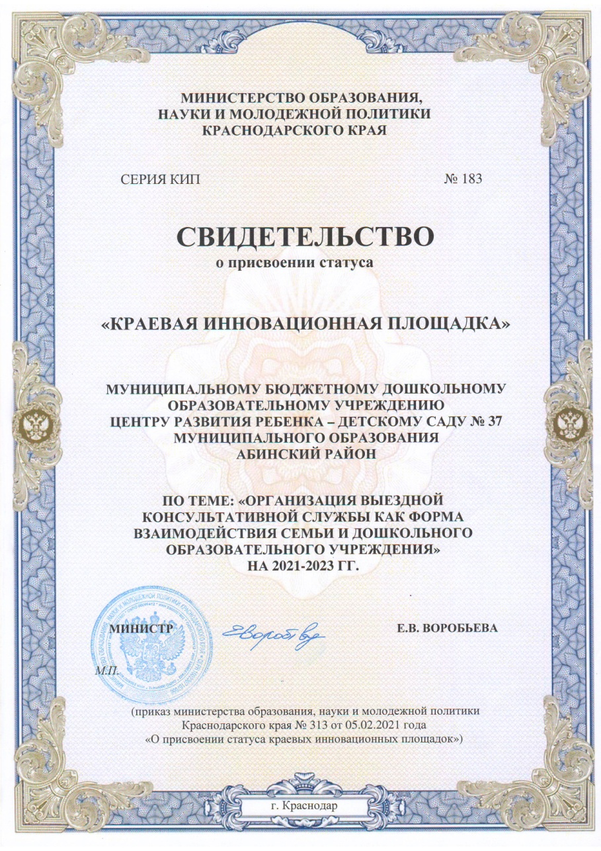
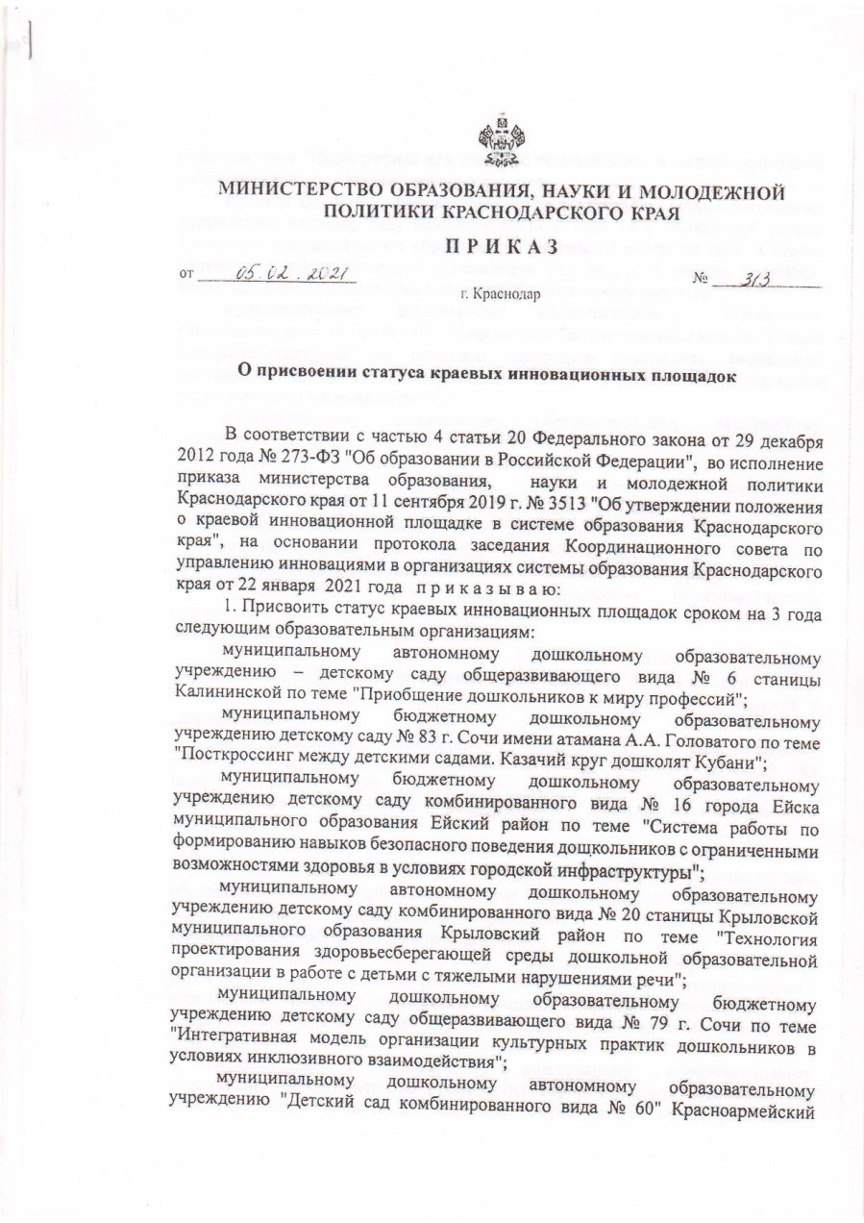

Slide 3
Инновационный проект
«Организация выездной консультативной
службы как форма взаимодействия
семьи и ДОУ»
Цель проекта: обеспечение максимальной мобильности деятельности Центра консультационной поддержки семьи «Гармония».
Задачи проекта:
организация сетевого взаимодействия с дошкольными образовательными организациями района;
оказание консультативной помощи родителям (законным представителям) по различным вопросам воспитания, обучения и развития детей раннего и дошкольного возраста; - создание комплексной системы сопровождения родителей (законных представителей) в вопросах развития ребенка раннего и дошкольного возраста в условиях семейного воспитания;
- организация практико-ориентированных занятий с родителями (законными представителями) по вопросам образования детей; - обеспечение единства семейного и общественного воспитания.

Slide 4
Деятельность выездной консультативной службы регламентируется нормативно-правовой базой:
Конституцией РФ ст.43;
Семейным кодексом РФ;
Законом Российской Федерации от 29 декабря 2012 г. № 273-ФЗ «Об образовании в Российской Федерации»;
Указом Президента Российской Федерации от 7 мая 2018 года № 204 «О национальных целях и стратегических задачах развития Российской Федерации на период до 2024 года»;
- «Методическими рекомендациями по оказанию услуг психолого-педагогической, методической и консультационной помощи родителям (законным представителям) детей, а также гражданам, желающим принять на воспитание в свои семьи детей, оставшихся без попечения родителей, в рамках федерального проекта «Современная школа» национального проекта «Образование», утвержденными распоряжением Министерства просвещения РФ от 10.08.2021г. № Р-183.);

Slide 5
Федеральным законом «О персональных данных» от 27 июля 2006 г. № 152-ФЗ;
Постановлением Главного государственного санитарного врача Российской Федерации от 28 января 2021 г. № 2 «Об утверждении санитарных правил и норм СанПиН 1.2.3685-21 «Гигиенические нормативы и требования к обеспечению безопасности и (или) безвредности для человека факторов среды обитания»;
- Постановлением Главного государственного санитарного врача Российской Федерации от 28 января 2021 г. № 2 «Об утверждении санитарных правил и норм СанПиН 1.2.3685-21 «Гигиенические нормативы и требования к обеспечению безопасности и (или) безвредности для человека факторов среды обитания»;
Уставом МБДОУ ЦРР - детского сада № 37 муниципального образования Абинский район, утвержденный постановлением администрации муниципального образования Абинский район от 21.01.2019 года № 32;

Slide 6
- приказом управления образования администрации муниципального образования Абинский район № 413 от 06.06.2016 г. «О создании консультационных центров для родителей (законных представителей), обеспечивающих получение детьми дошкольного образования в форме семейного образования»;
- приказом муниципального бюджетного образовательного учреждения Центра развития ребенка – детского сада № 37 муниципального образования Абинский район № 111 от 10.06.2016 г. «Об организации Консультационного центра для родителей (законных представителей), обеспечивающих получение детьми дошкольного образования в форме семейного образования»;
Положением о Центре консультационной поддержки семьи «Гармония» муниципального бюджетного дошкольного образовательного учреждения Центра развития ребенка – детского сада № 37, приказ № 126 от 29.10.2021г. ;
- Положением о выездной консультативной службе муниципального бюджетного дошкольного образовательного учреждения Центра развития ребенка – детского сада № 37, приказ № 126 от 29.10.2021г.

Slide 7
Модель реализации услуг

Slide 8
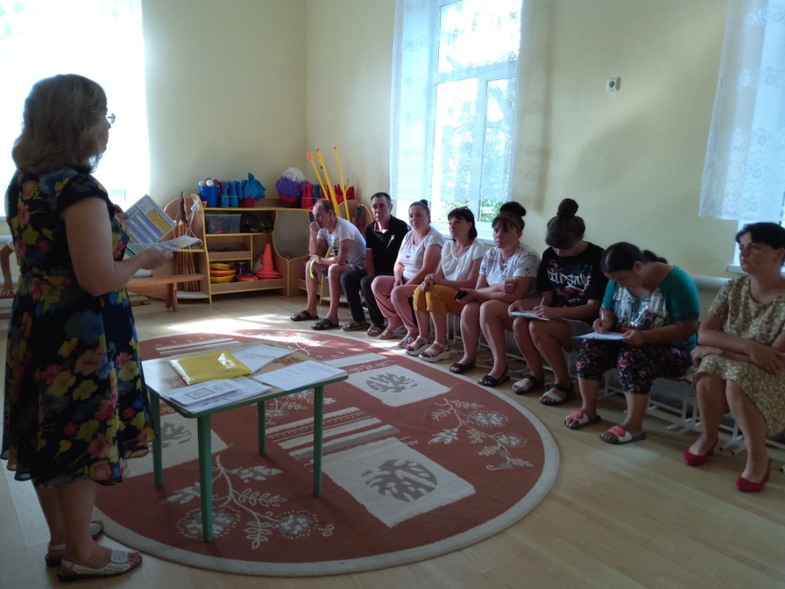
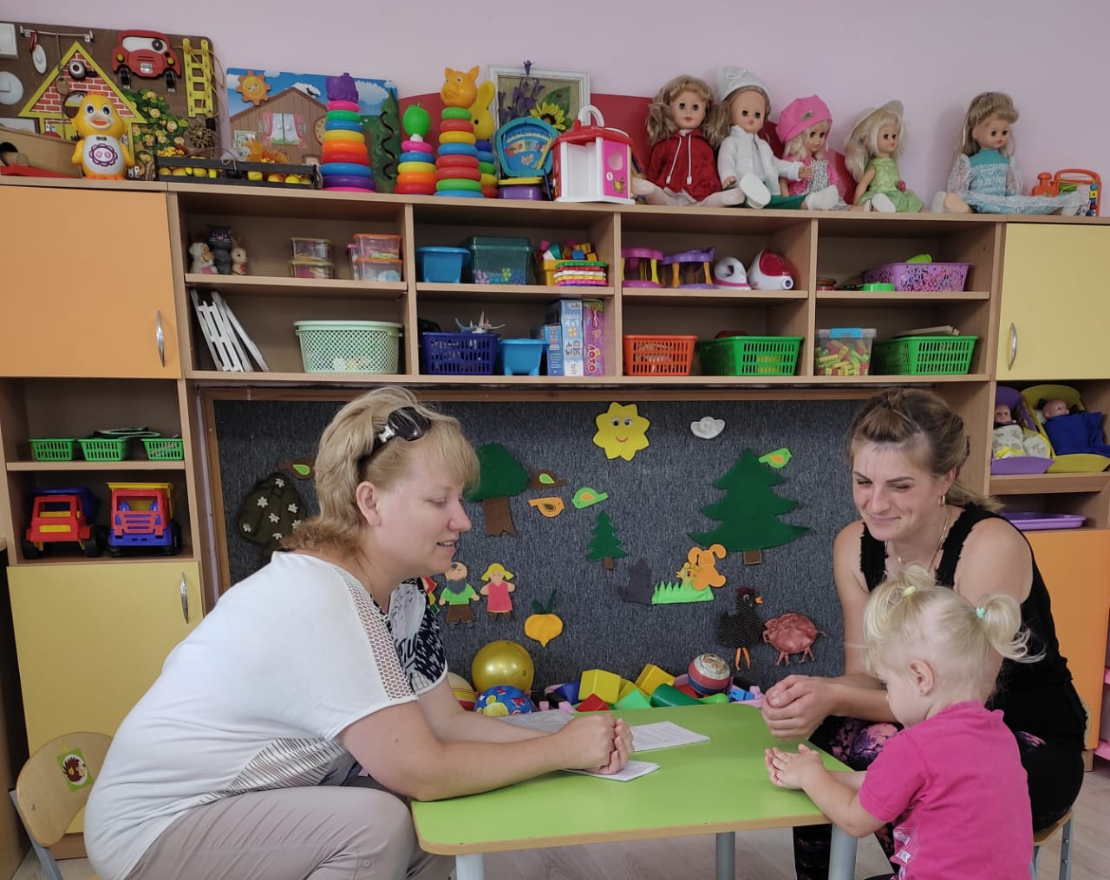
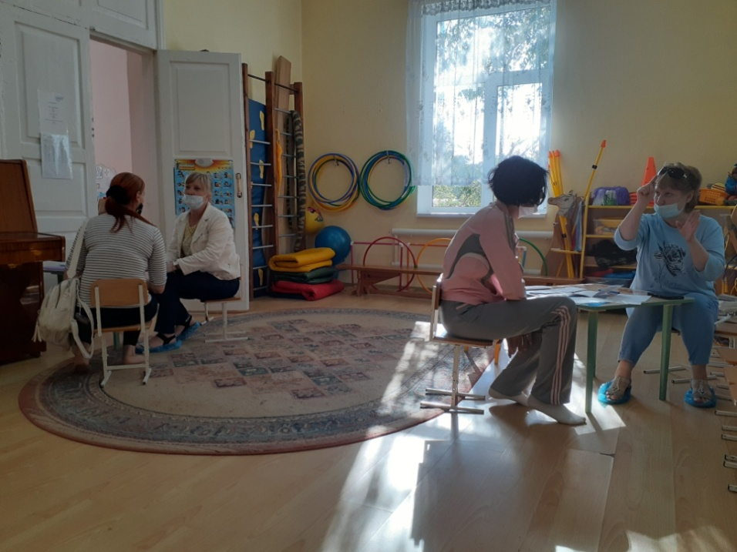
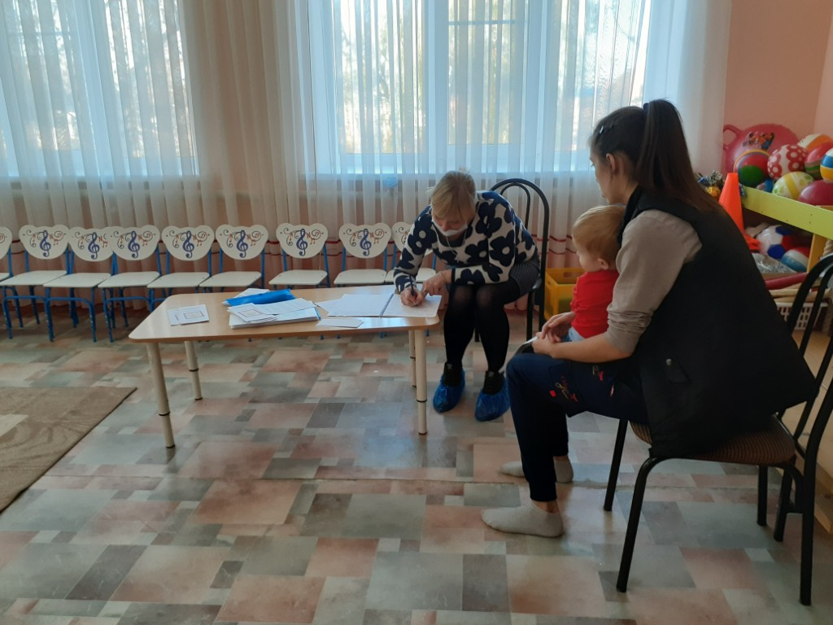
Выездная консультативная служба
«Шаг наВстречу»

Slide 9
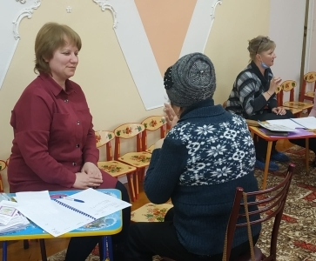
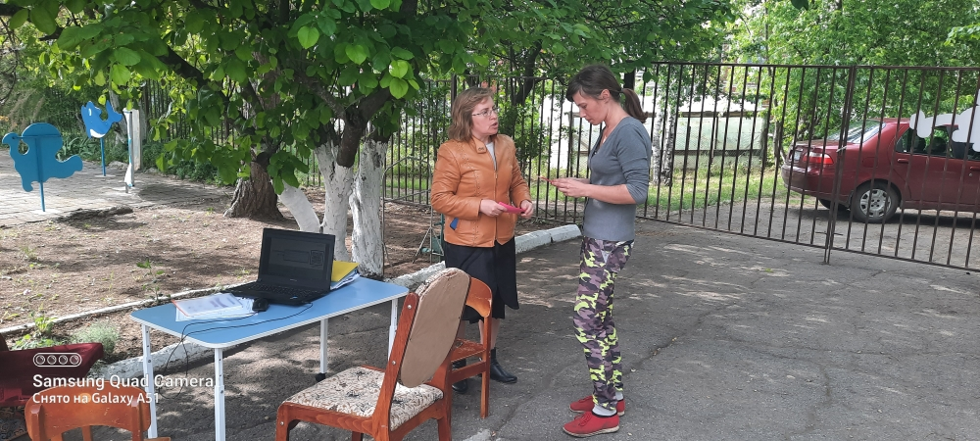
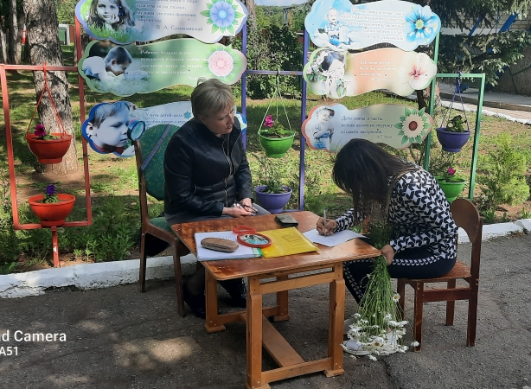
Выездная консультативная служба
«Шаг наВстречу»

Slide 10
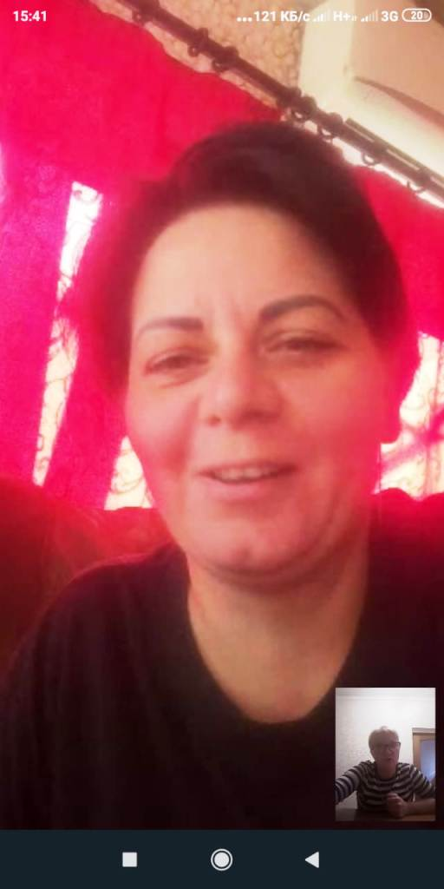
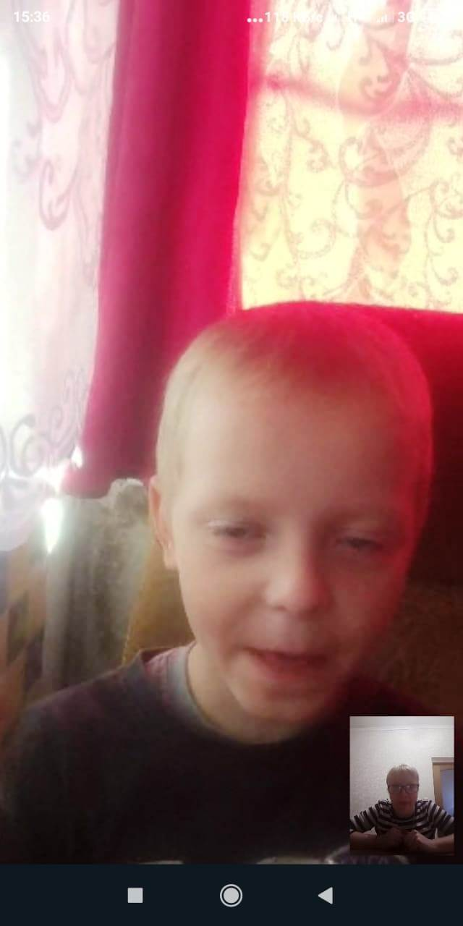
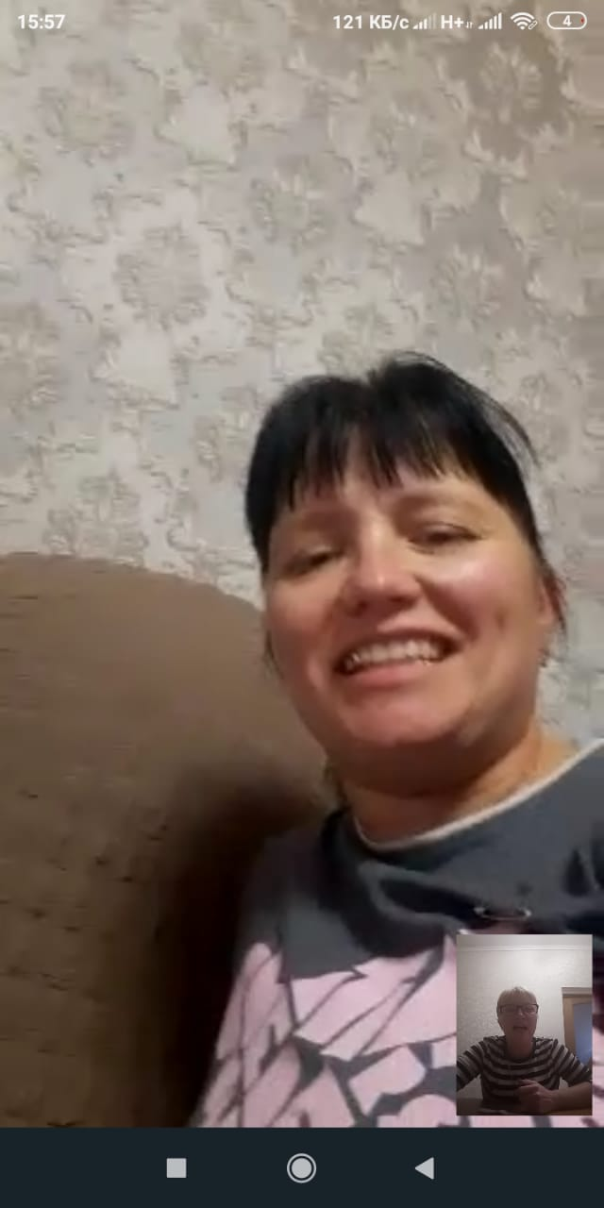
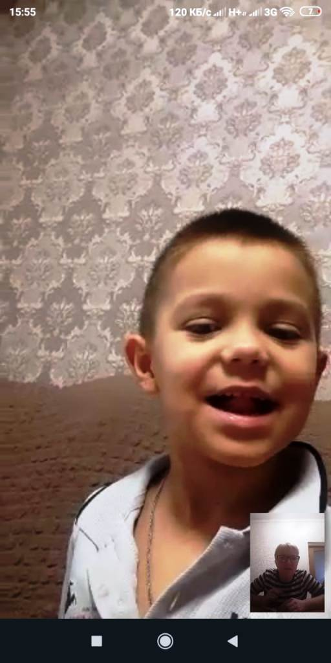
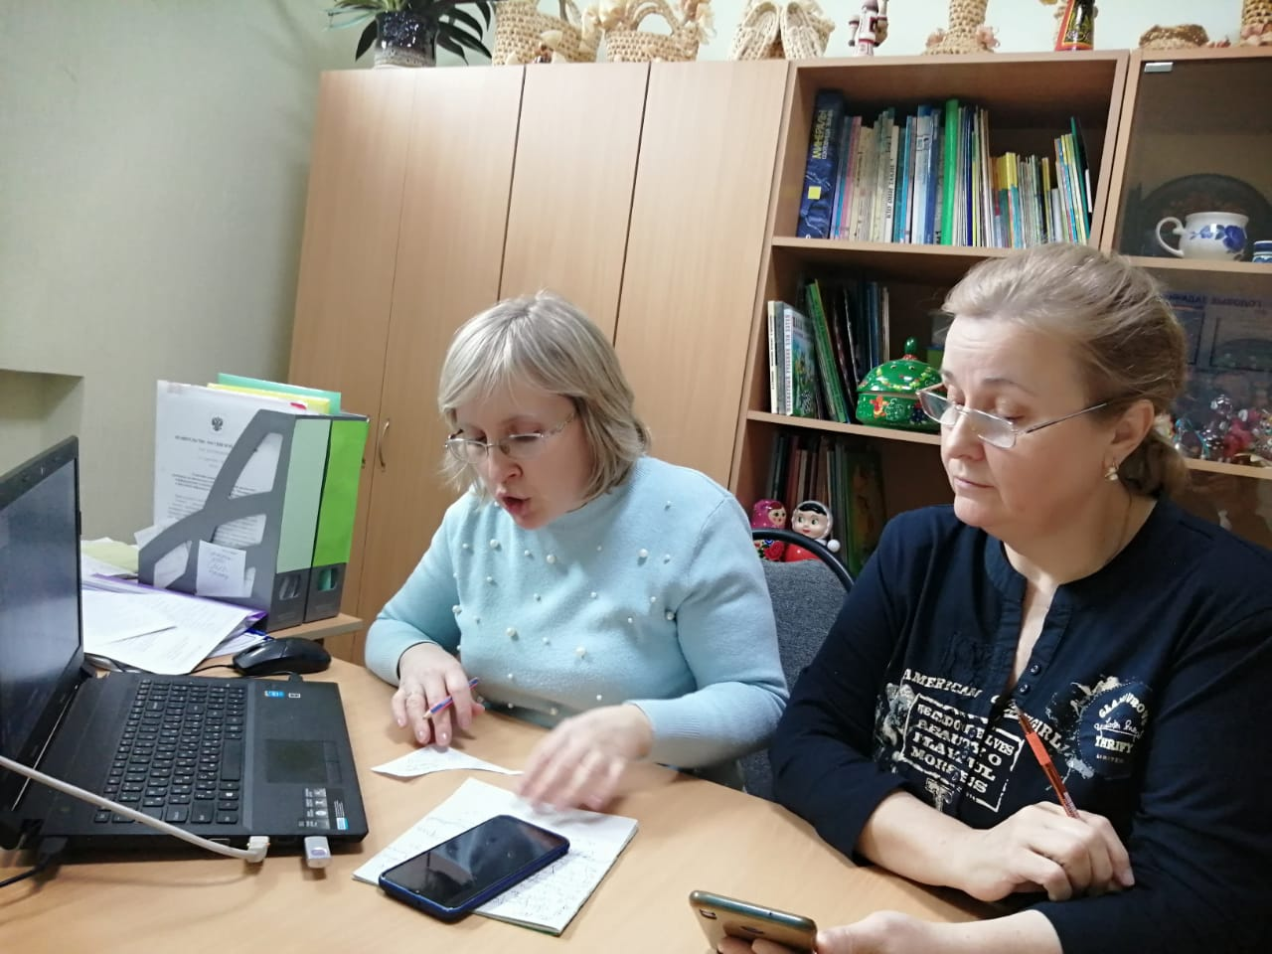
Дистанционное консультирование родителей

Slide 11
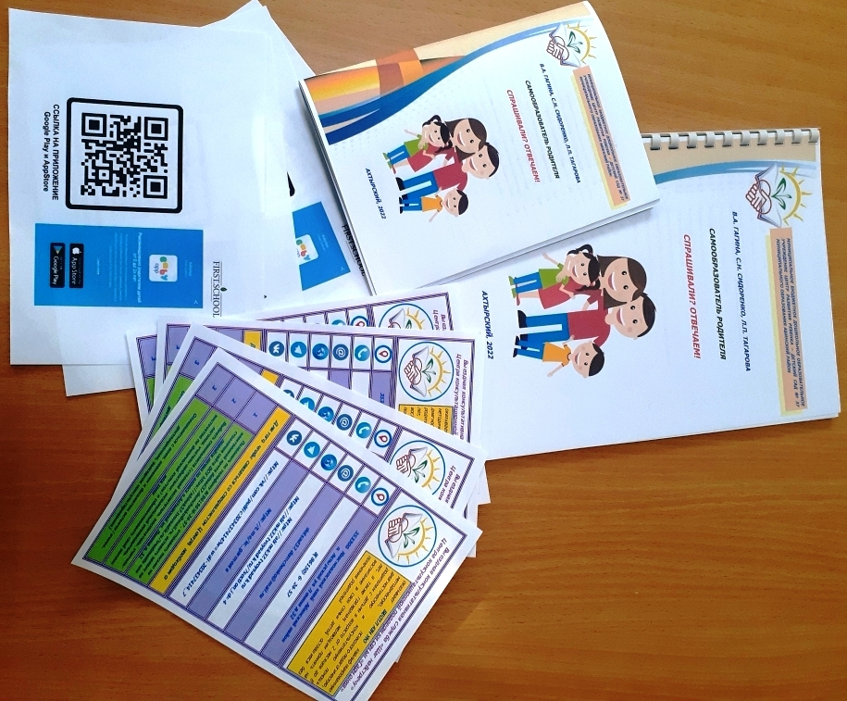
Рубрика «Самообразователь родителя»

Slide 12
Эффективность работы Выездной службы определяется следующими показателями
№ п/п | Наименование показателя | Единица измерения | Алгоритм формирования (формула) | Базовые показатели (используемые в формуле) | Метод сбора информации
1. | Количество охваченных родителей | чел. | Количество родителей, обратившихся в КЦ | Количество родителей | мониторинг, отзыв родителя посредством google-формы
2. | Количество охваченных детей | чел. | Количество детей, которым адресована консультативная помощь | Количество детей | мониторинг, отзыв родителя посредством google-формы
3. | Количество обращений | ед. | Суммарное количество всех форм обращений родителей | Количество обращений | мониторинг, отзыв родителя посредством google-формы
4. | Количество положительных отзывов о работе КЦ | шт. | Суммарное количество положительных отзывов родителей | Количество положительных отзывов | мониторинг, отзыв родителя посредством google-формы

Slide 13
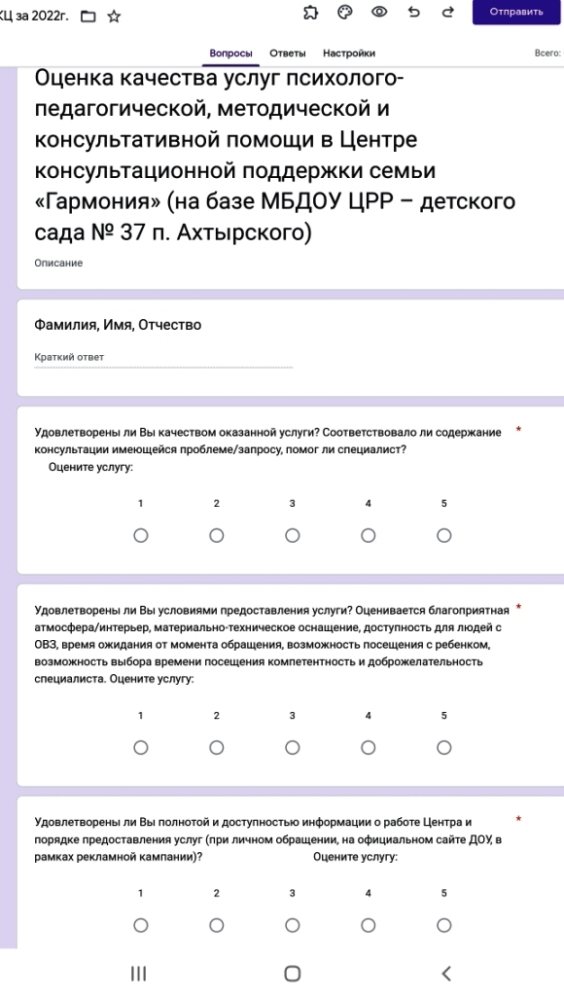
Лист отзыва

Slide 14
Структура консультирования
Консультативную беседу делят на четыре этапа:
знакомство с получателем (родителем) консультационной услуги и начало беседы
расспрос родителя
ответ на вопрос
завершение беседы (консультирования).
Эмоциональные компоненты:
искренний интерес
внимание на родителе
возможность высказаться
не проявлять излишнее любопытство
конфиденциальность
создание атмосферы для раскрытия клиента
без осуждения
Невербальное общение:
с использованием голоса (тон, громкость голоса, темп речи, произношение)
с использованием тела (контакт глаз, выражение лица, руки и жесты, поза)
структурирование окружения (дистанция, предметы остановки комнаты, одежда, позиция в пространстве)
Вербальное общение - слушание клиента:
выслушать
услышать

Slide 15
Нерефлексивное слушание:
умение молчать
выразить понимание, одобрение и поддержку короткими фразами
Рефлексивное слушание:
выяснение
уточнение
перефразирование
дальнейшее развитие мыслей собеседника
резюмирование
замечания о ходе беседы
Умение задавать вопросы
открытые вопросы («почему», «как», «что», «опишите», «расскажите мне о…», «что вы думаете о…»)
закрытые вопросы («есть/был», «сделал/сделала», «будет/не будет», «если»)

Slide 16
Благодарю за внимание!

